Slide 1
Cybersecurity

Slide 2
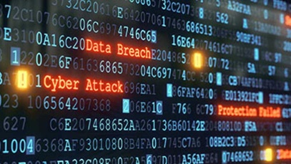
Over mij..
Ian van Krieken
IT Manager Royal Brinkman
12 jaar werkzaam
8 jaar als IT Manager

Slide 3
Veel veranderd..
 | Toen | Nu
Hackers | Studenten, eenlingen | Georganiseerde misdaad
Slachtoffers | Enkele, vaak ver ‘van je bed’ | Dagelijks, ook ‘om de hoek’
Maatregelen | Basis (firewall, virusscanner, spamfilter) | Geavanceerd
Opvatting | “Loopt wel los” | “Het is niet de vraag of maar wanneer”
Door digitalisering zijn we veel afhankelijker geworden
= meer pijn = bereid meer te betalen

Slide 4
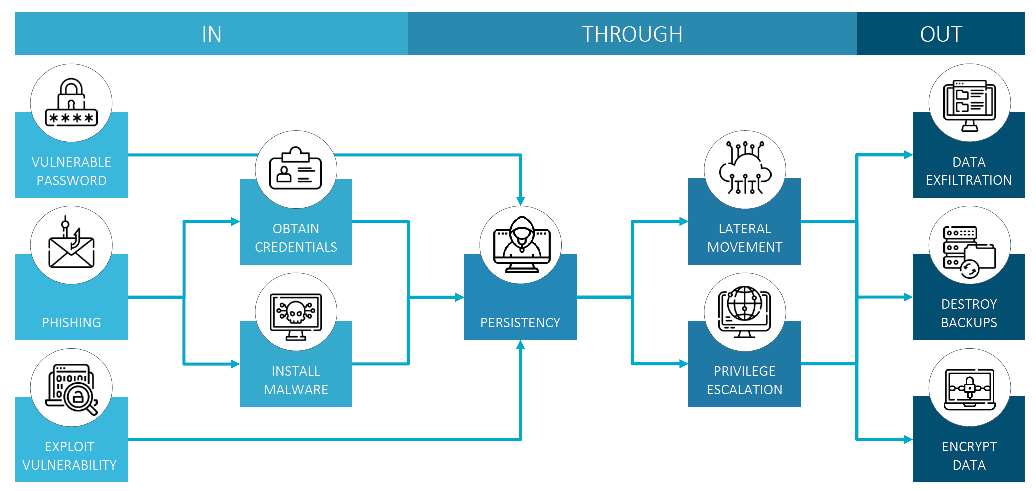
Hoe komen ze binnen?

Slide 5
Multi-layered security
Layer 1: Protection layer
Zorgt ervoor dat ongewenste zaken buiten de deur blijven
Firewall, Email filtering, ATP, USB blocking, MDM (Intune), MFA, Web content filtering, Conditional access, Patch Management, Sophos heartbeat, Vulnability scanning
Layer 2: Detection & Respons
Detecteert en grijpt in als er iets verdachts gebeurd
EndPoint Protection (EDR), Server Protection (EDR), Security monitoring, Azure risky logins, Canary documents & accounts
Layer 3: Isolation
Maakt verspreiding zo moeilijk mogelijk
Sophos Synchronised Security, Users geen local admin, Geen cmd prompt & powershell, Windows firewalling, Netwerk segmentatie, Netwerk hardening
Layer 4: Human
Maakt/houd medewerkers alert, daar zit de ingang
Jaarlijkse phishing test, Informatie/voorbeelden delen op intranet - open communicatie, Trainingsprogramma (bestaande + nieuwe medewerkers) – in ontwikkeling
98%
98%
98%
---------------
99,99% protection

Slide 6
Vragen?

